Slide 1
出張肝臓病教室 ー慢性肝炎の食事と脂肪肝の予防ー
岡山大学病院 臨床栄養部

Slide 2
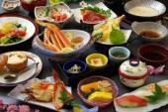
肝臓病にはごちそうを食べて寝ていればいい？
かつては高エネルギー・高たんぱく食といわれていた！

Slide 3
肝臓病の栄養療法
慢性肝炎
脂肪肝・非アルコール性脂肪肝
肝硬変・肝がん
と肝臓病といってもタイプがありますが、
食事の基本は一緒！

Slide 4
栄養療法の基本
良質のたんぱく質を！
新鮮第一！
バランス良く！
野菜を十分組み合わせて！
標準体重を基本に！
食べすぎは肥満・脂肪肝のもと！
便秘をしないように！
肝臓に負担をかけない！

Slide 5
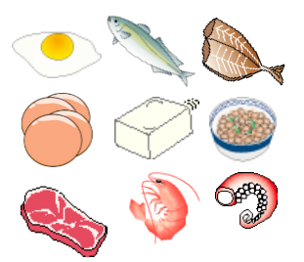
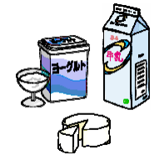
良質のたんぱく質とは？
出張肝臓病教室

Slide 6
良質のたんぱく質をとる！
どのくらい食べるといいか？
日本人の食事摂取基準では、健康な人は体重１ｋｇ当たり0.8～1.0ｇとなっています。肝臓病の治療食としては1.0～1.2ｇ、場合によってはさらに増やされます。
質ですが、時間がたったものや、加工されて添加物がいろいろ増やされると、良質とは言えません。肝臓に負担をかける食品になってしまいます。

Slide 7
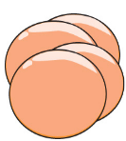
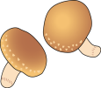
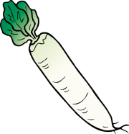
食事のバランスとは？
炭水化物
たんぱく質
脂質
ビタミン・ミネラル
Notes:
7
7
バランスよく食べるについてみていこうと思います。
食品は何の栄養素を含むかによって分類を分けています。
スライド読む。
★ご飯だけ、お肉だけとならないよう、これら主食、主菜、副菜を組み合わせて食べる事が大切です。

Slide 8
図1 日本人の食生活の変化 ～PFC比率の推移～
内閣府 食品安全委員会 「我が国の食生活の現状と問題点」より改変

Slide 9
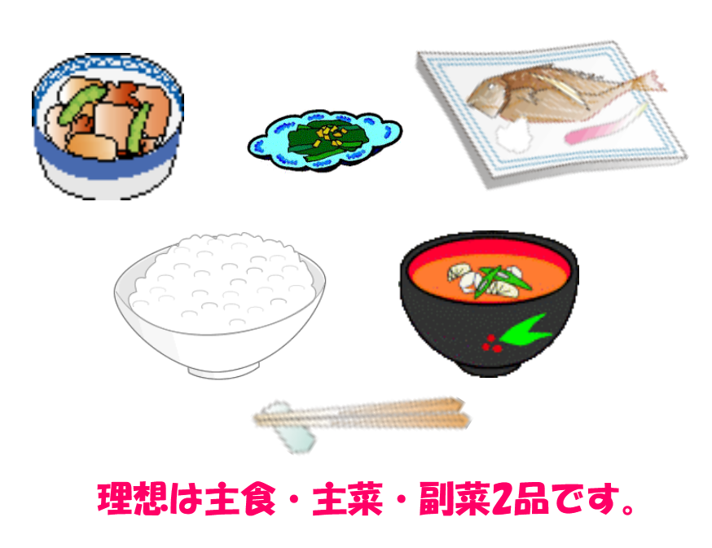
バランスよい食べ方

Slide 10
野菜を十分に！

Slide 11
標準体重を基準に
身長（ｍ） × 身長（ｍ） × 22 ＝ 標準体重
＜例＞
160cmの場合
1.6（m）×1.6（m）× 22 ＝ 56.3（kg）
標準体重をいきなり目指すのではなく
２～３㎏減らすことでも効果的。
肥満の判定基準（BMI）
18.5未満 | やせている
18.5～25未満 | 普通
25～30未満 | 肥満
30以上 | 重度肥満
※標準体重は、最も病気が少ない
BMI22を基準としています。
Notes:
11
11
（標準体重を目標にする。1日に必要な栄養量は標準体重を用いて計算します。
標準体重は身長×身長×22で求めることができます。
例えば身長160cmの場合、1.6×1.6×22で56kgと求めることができます。

Slide 12
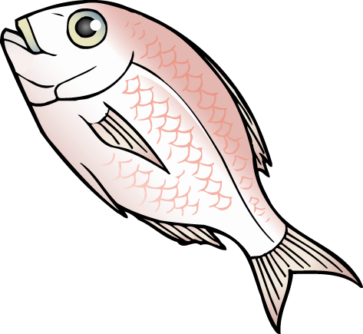
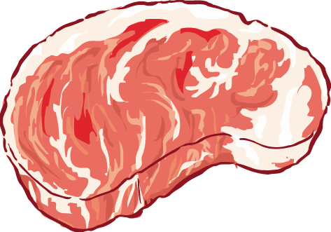
２３００kcal、たんぱく質８０ｇの食事は？ （１８歳～４９歳男性：デスクワーク業務）
主食・・・ご飯２１０ｇ×３
魚・・・・・８０g程度
肉・・・・・８０ｇ程度
卵・・・・・５０g（M玉1個）
豆腐・・・１００ｇ（１/４丁）
牛乳・・・コップ１杯（２００ｍｌ）
果物・・・みかん中２個
野菜・・・４００㌘くらい
芋類・・・１００ｇ
■油は大さじ２杯
■砂糖１５ｇ
■味噌など調味料

Slide 13
慢性肝炎の栄養指示
身長165ｃｍ → 標準体重（1.6×1.6×22） ≒ 60ｋｇ
エネルギー → 60kg×30～35kcal＝1800～2100kcal/日
たんぱく質 → 60kg×1～1.2g＝60～72ｇ/日
脂質 → エネルギー比 20～25％
＝40g～50g(1800kcal)
＝47g～58g(2100kcal)

Slide 14
１８００kcal、たんぱく質７０ｇの食事は？
主食・・・ご飯１５０ｇ×３
魚・・・・・８０g程度
肉・・・・・６０ｇ程度
卵・・・・・５０g（M玉1個）
豆腐・・・１００ｇ（１/４丁）
牛乳・・・コップ１杯（２００ｍｌ）
果物・・・みかん中２個
野菜・・・４００㌘くらい
芋類・・・８０ｇ
■油は大さじ１杯
■砂糖１０ｇ
■味噌など調味料

Slide 15
１８００kcal、たんぱく質７０ｇの食事は？
主食・・・ご飯１５０ｇ×３
魚・・・・・８０g程度
肉・・・・・６０ｇ程度
卵・・・・・５０g（M玉1個）
豆腐・・・１００ｇ（１/４丁）
牛乳・・・コップ１杯（２００ｍｌ）
果物・・・みかん中２個
野菜・・・４００㌘くらい
芋類・・・８０ｇ
■油は大さじ１杯
■砂糖１０ｇ
■味噌など調味料

Slide 16
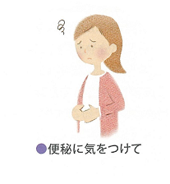

Slide 17
善玉菌が減ると、悪玉菌が増える
悪玉菌

Slide 18
ちゃんと食べてちゃんと出す！
下剤に頼らない排便コントロールを！
水溶性食物繊維・不溶性食物繊維
ビフィズス菌
オリゴ糖
ゆっくりよく噛む、歯も大切に！
十分な水分摂取！
目指そう！快食、快眠、快便！

Slide 19
脂肪肝の予防

Slide 20
脂肪肝の原因
肥満（食べ過ぎ）
アルコールの常習
低栄養
糖尿病
運動不足
脂質異常症
その他
肝細胞の中に中性脂肪が異常に蓄積

Slide 21
脂肪肝予防のための食事のポイント
腹八分目とする。
甘いものやアルコールを控える。
食品の種類は出来るだけ多くする。
脂肪は控えめに。しかし０ゼロではない。
食物繊維を多く含む食品（野菜、海藻、
きのこなど）をとる。
朝食、昼食、夕食を規則正しく。（夜食は控える）
ゆっくりよく噛んで食べる。

Slide 22
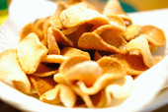
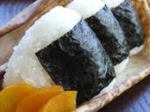
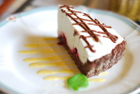
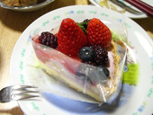
アルコール、甘い物はひかえましょう！
アルコール、果物、お菓子・ジュース類を多くとりすぎると、血液中の中性脂肪が増える。
夕食後や夜間の摂取にも注意が必要。

Slide 23
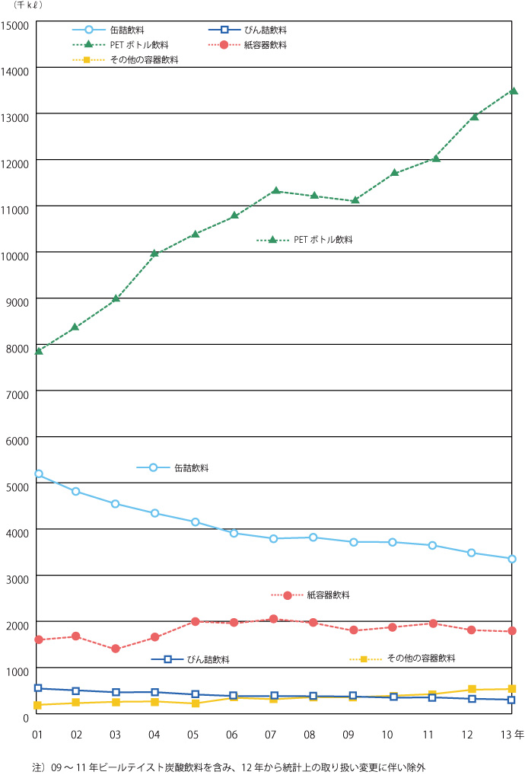
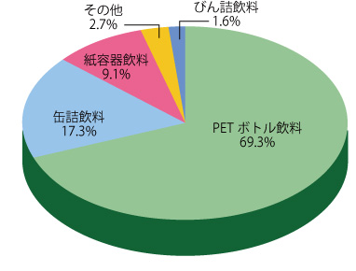
容器別生産量推移（２００１年～２０１３年）
２０１３年容器別シェア（生産量ベース）

Slide 24
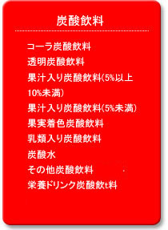
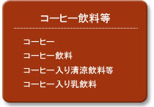
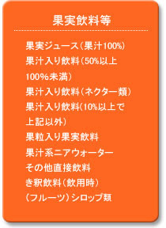
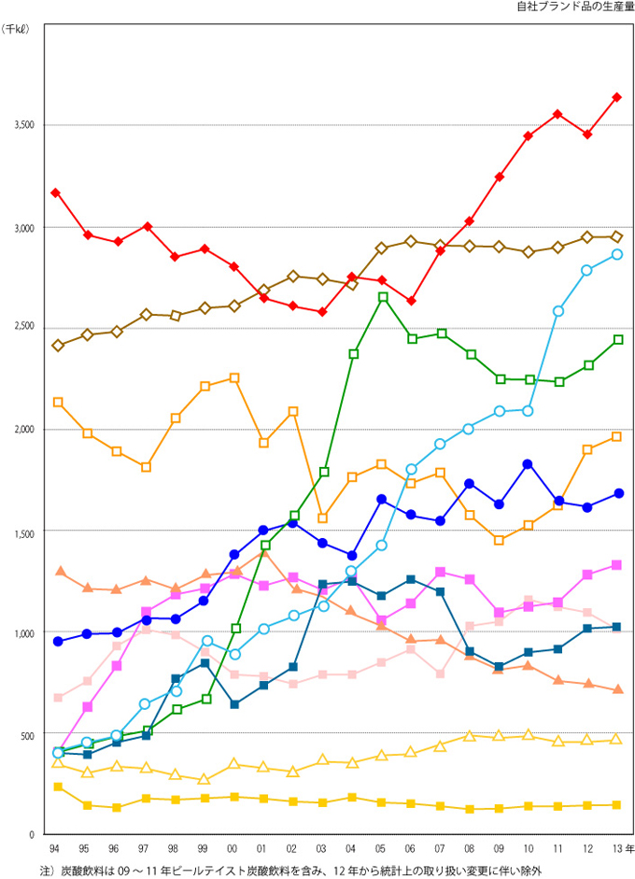
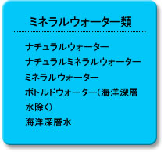
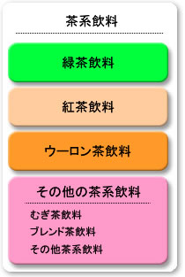
清涼飲料水品目別生産量推移（１９９４年～２０１３年）

Slide 25
肥満予防は生活習慣から
ポイント１
適正体重を維持する。
ポイント２
一日3食バランスよく食べる。
ポイント３
適度な運動をしましょう。

Slide 26
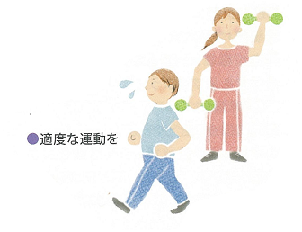
無理なくできることを
まずはー１kg

Slide 27
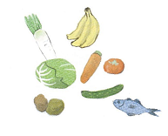
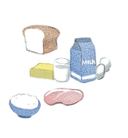
肝臓病食のまとめ
良質のたんぱく質を食べましょう！
新鮮第一！
バランス良く！
野菜を十分組み合わせて！
標準体重を基本に！
食べすぎは肥満・脂肪肝のもと！
便秘をしないように！
肝臓に負担をかけない！
快食・快眠・快便

